Slide 1
Pasaulio ir Lietuvos ekonomikos būklė
Marius Dubnikovas

Slide 2
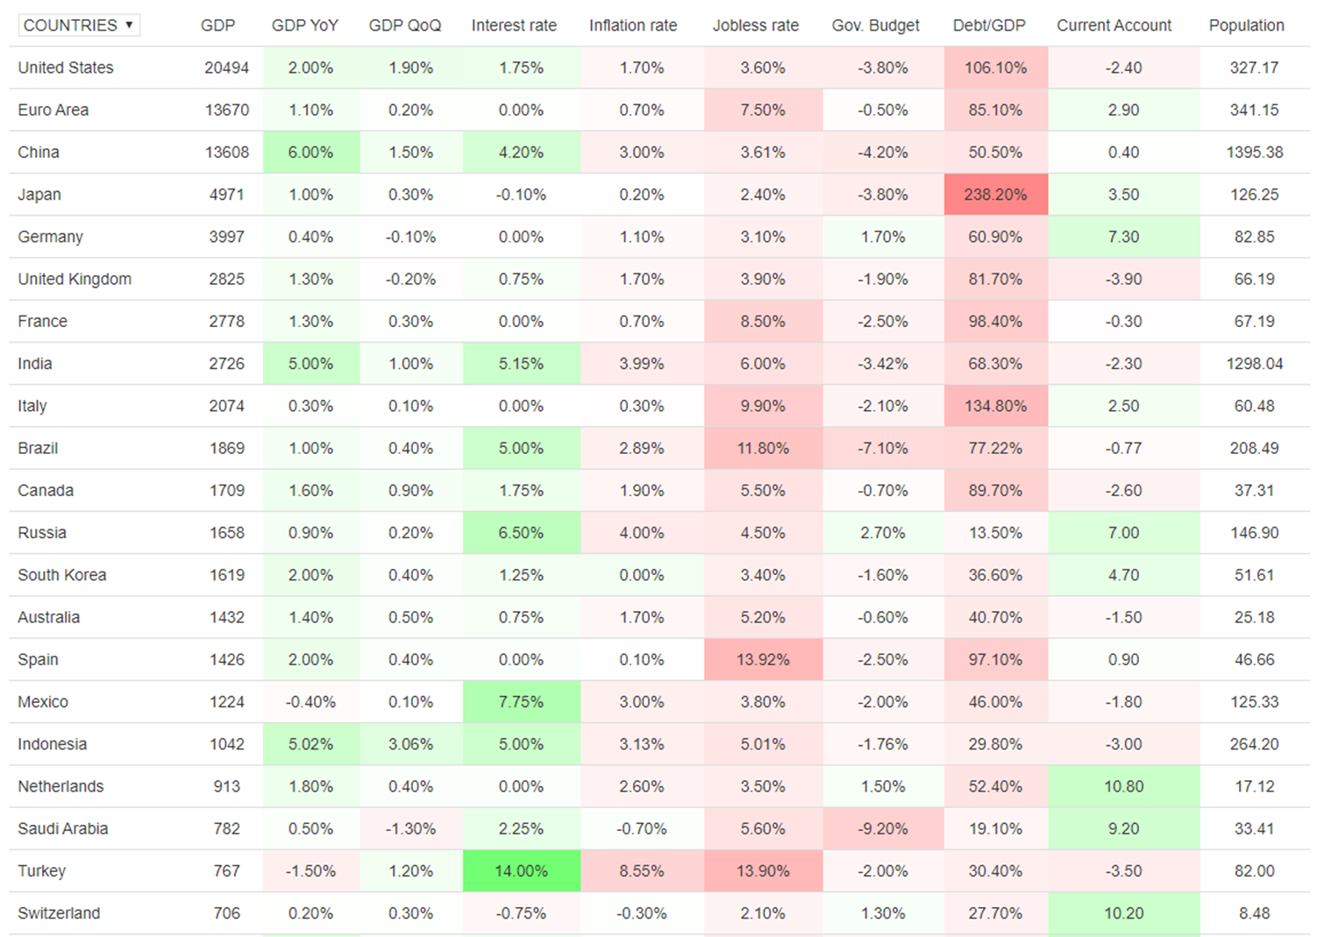
Laiko mašina 2019 lapkritis

Slide 3
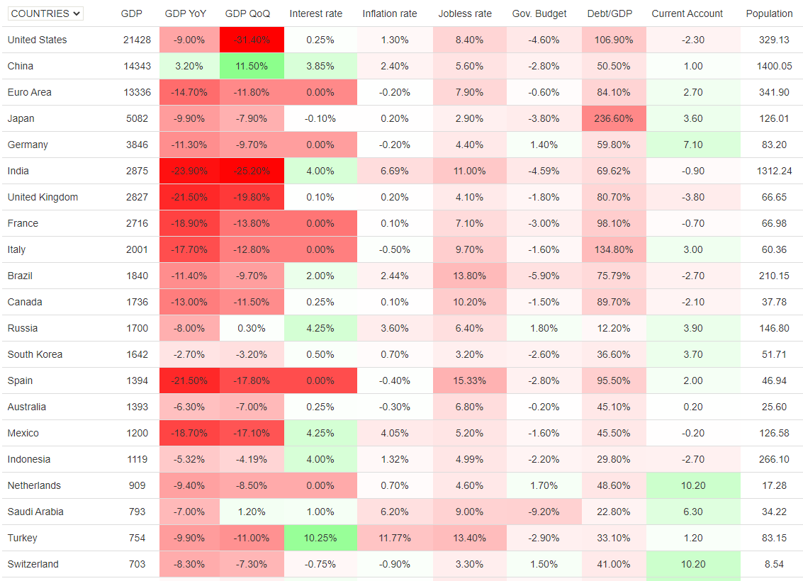
2020 lapkritis

Slide 4


Slide 5
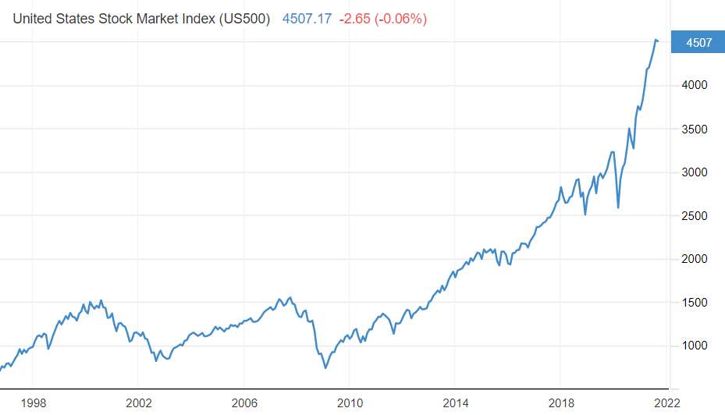
SP500

Slide 6
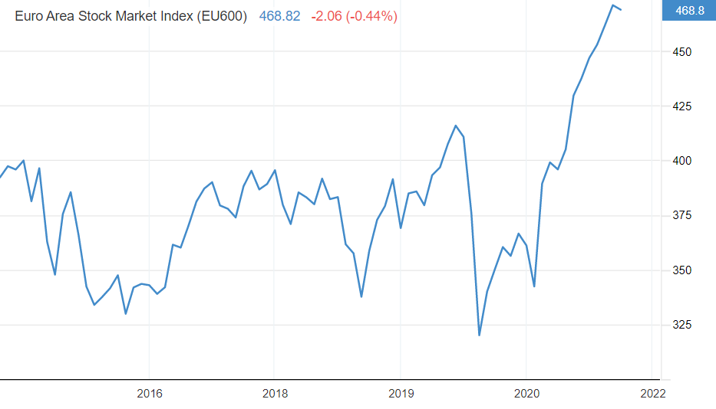
EUROSTOXX600

Slide 7
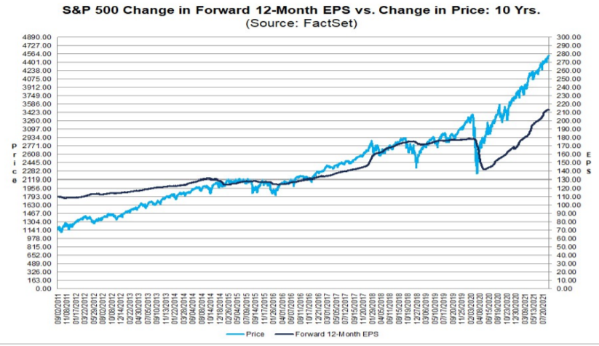
Verslų kaina - 21,3 metiniai pelnai

Slide 8
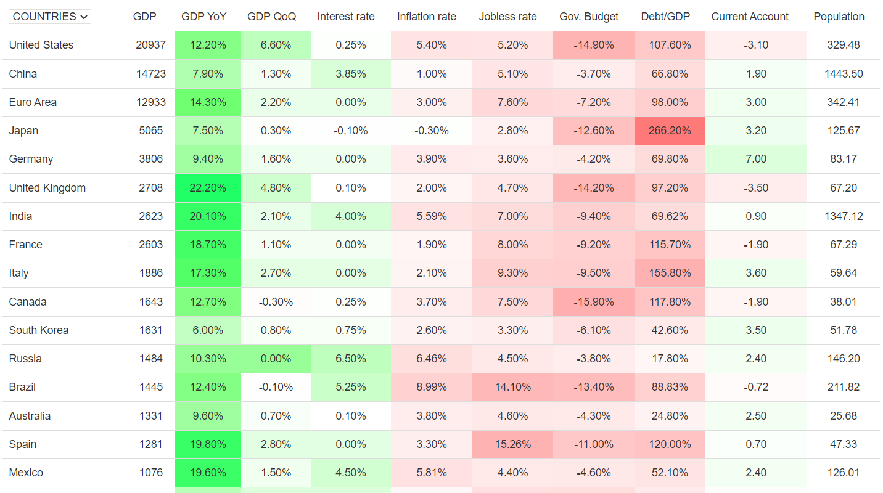
Dabar

Slide 9
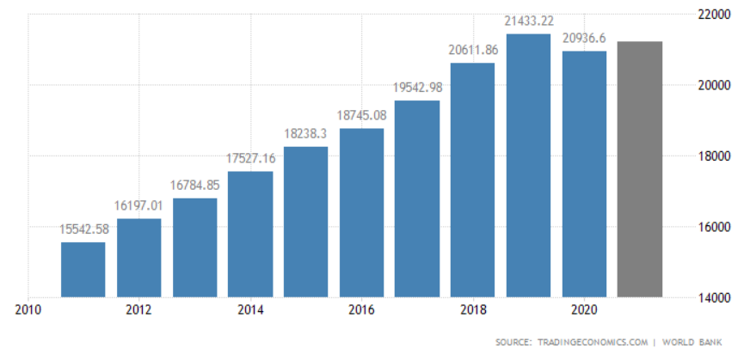
JAV BVP

Slide 10
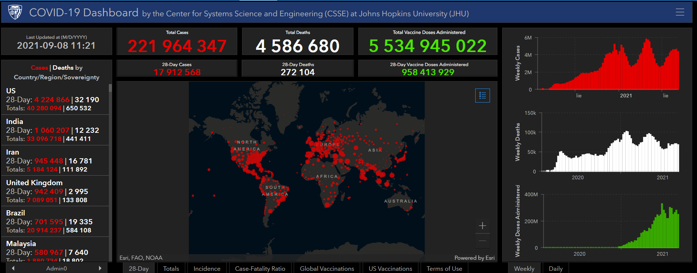
Pasaulio duomenys +5 mln./sav.

Slide 11
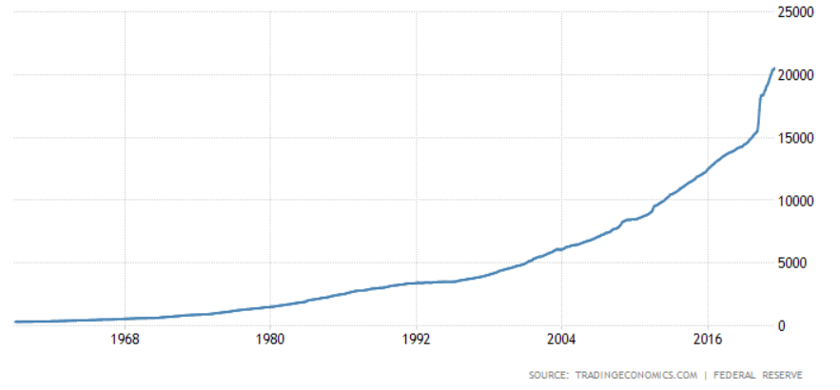
USD M2

Slide 12
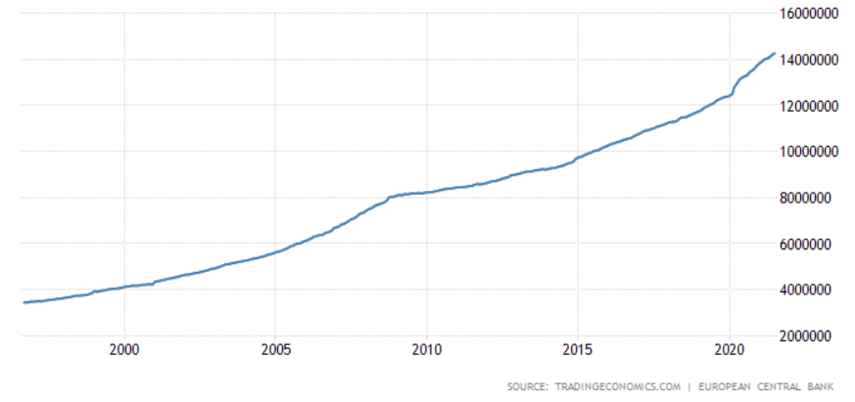
EURO zonos M2

Slide 13
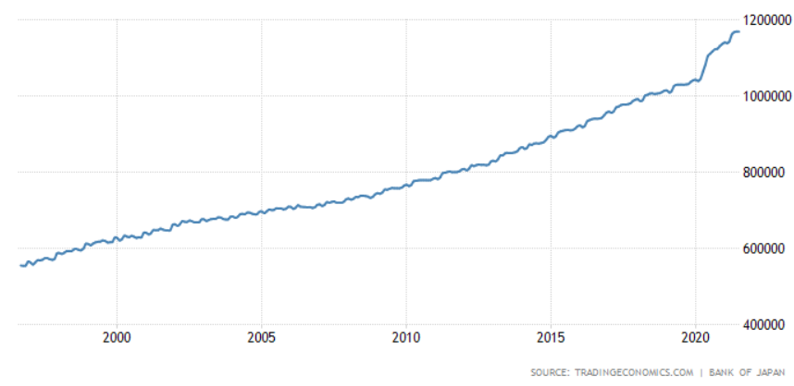
Japonijos M2

Slide 14

Pasitikėjimas

Slide 15
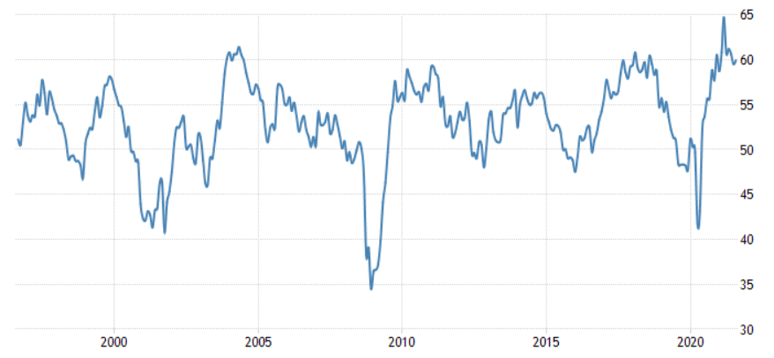
JAV PMI

Slide 16
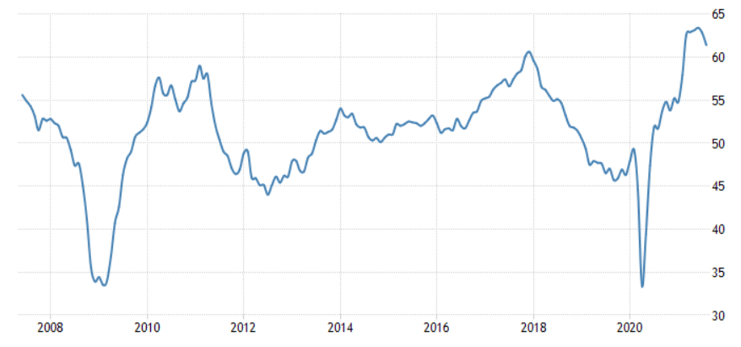
EURO PMI

Slide 17
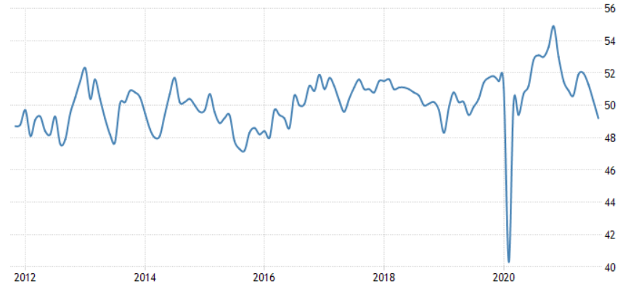
Kinijos PMI

Slide 18
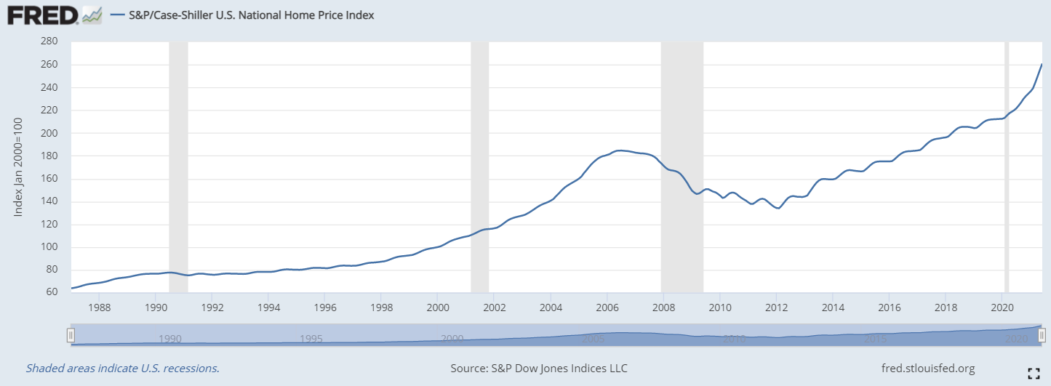
NT brangsta

Slide 19

Grėsmės

Slide 20
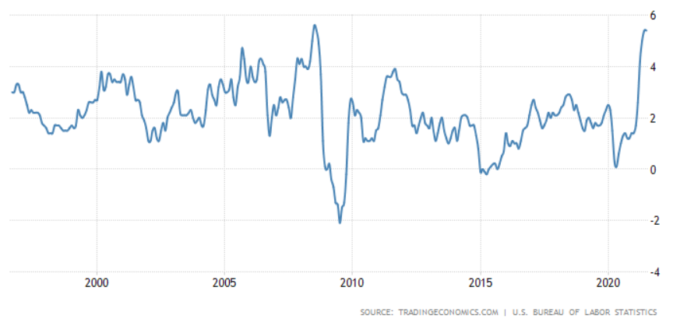
JAV infliacija

Slide 21
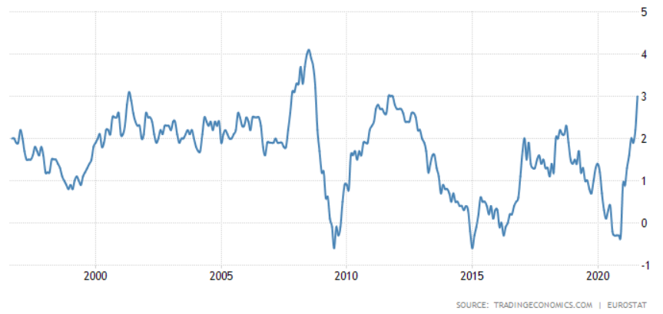
Euro infliacija

Slide 22
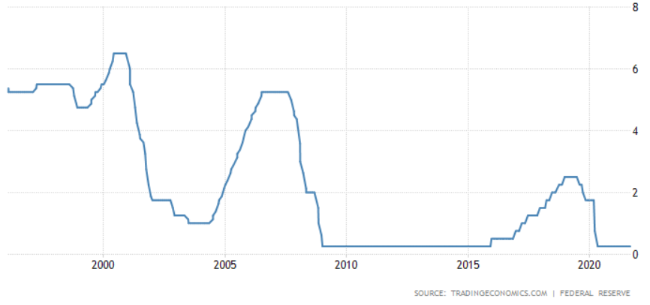
JAV bazinės palūkanos

Slide 23


Slide 24
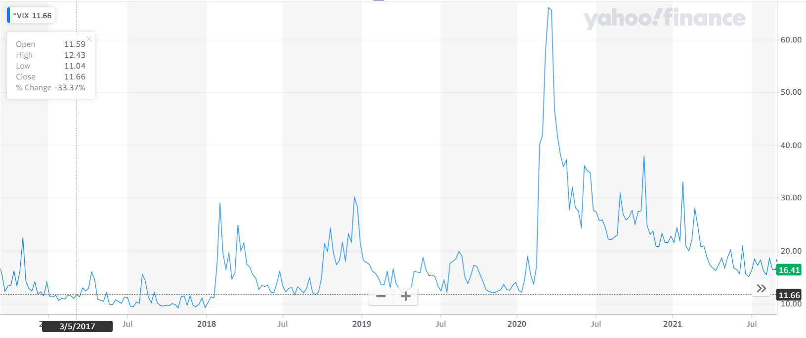
VIX

Slide 25
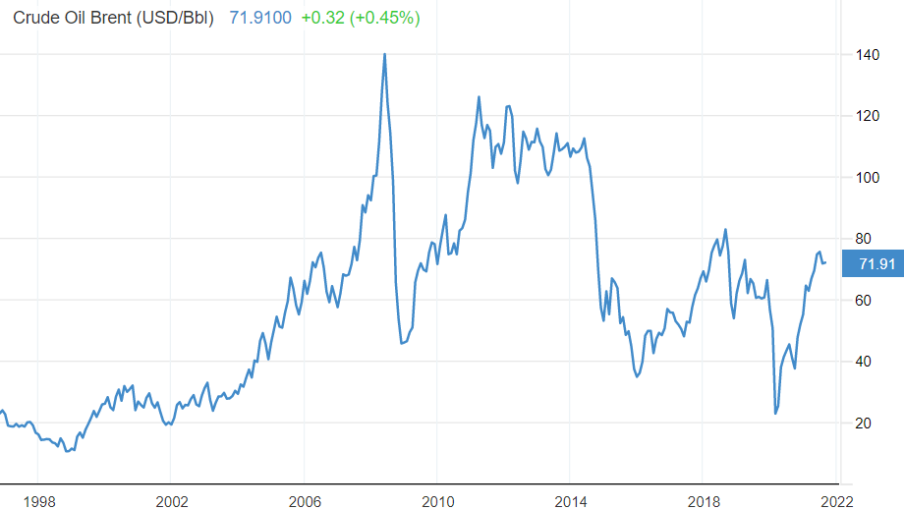
Nafta

Slide 26
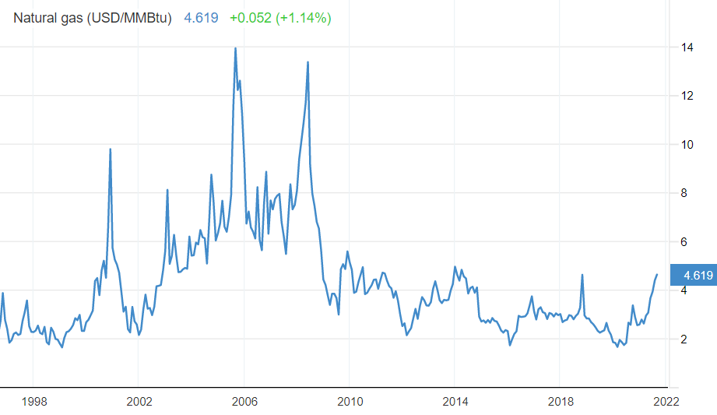
Dujos

Slide 27
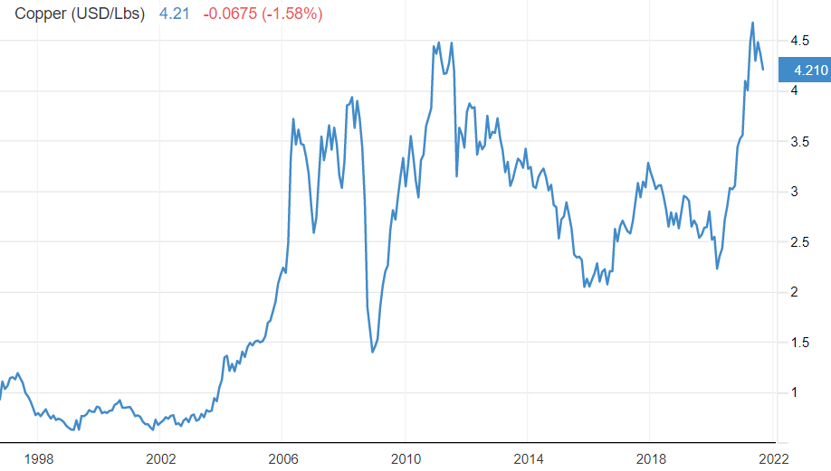
Varis

Slide 28
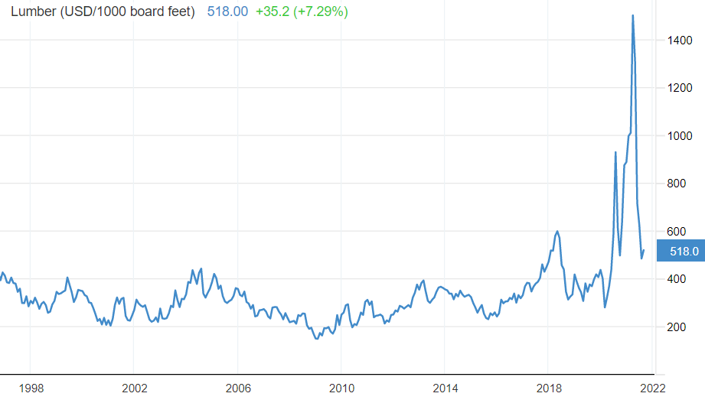
Medis

Slide 29
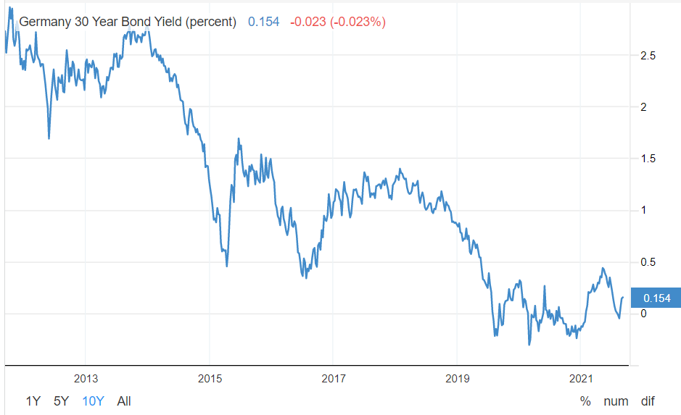
Vokietijos skola

Slide 30
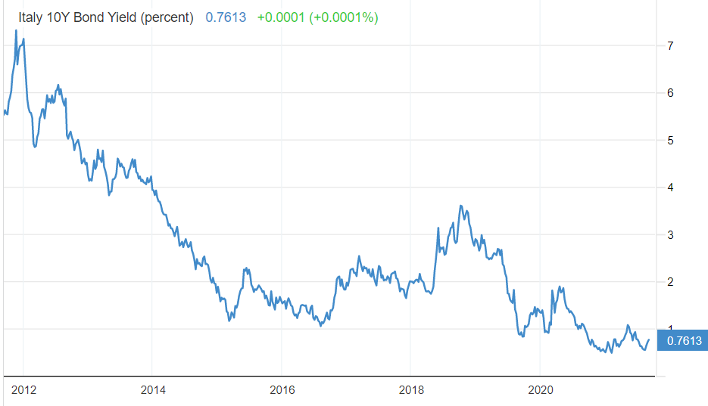
Italijos skola

Slide 31
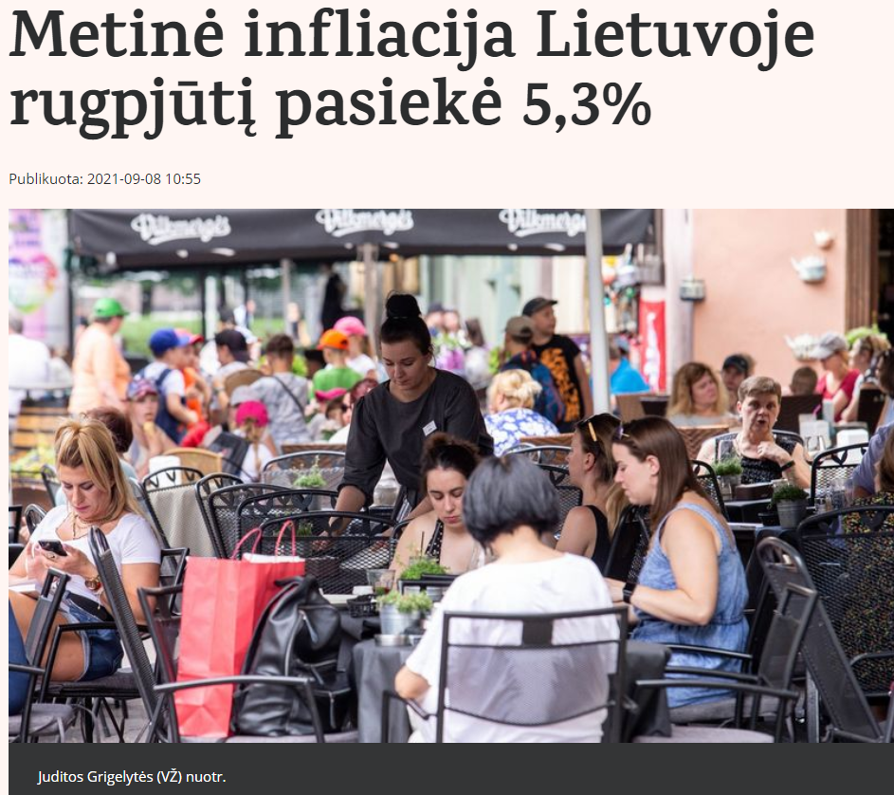
Lietuva

Slide 32
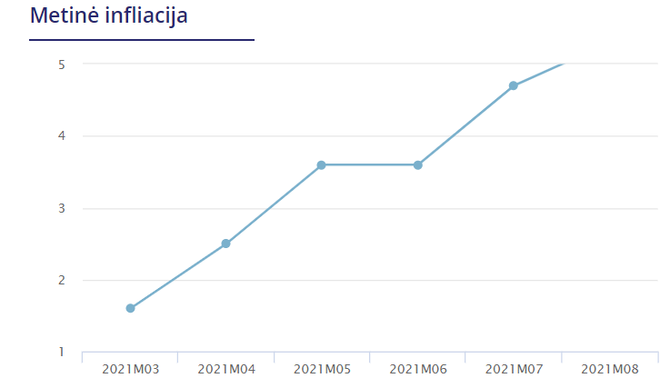
Statistikos departamentas pokštauja

Slide 33
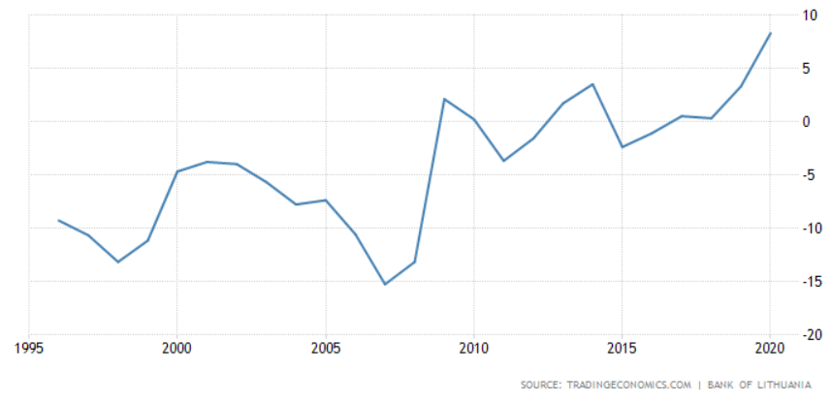
Lietuvos prekybos balansas

Slide 34
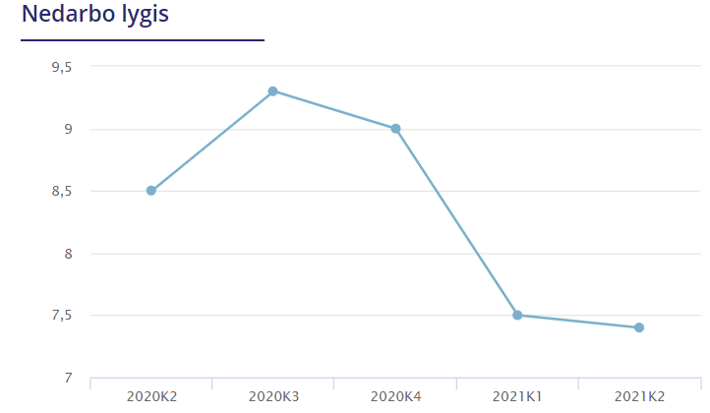
LT nedarbas

Slide 35
Ką visgi stebėti?
LT prekybos balansą
JAV infliaciją
JAV/EURO palūkanų normas
Vokietijos skolos kainą
Dar:
  VIX
  Nedarbo rodiklius

Slide 36
Klausimai?
Marius Dubnikovas

